Slide 1

Sistema de numeração binário

Slide 2
O sistema decimal é muito usado no cotidiano, pois nos oferece uma forma mais simples de manipular os números em determinadas situações matemáticas.
É composto por dez símbolos ou dígitos:
0, 1, 2, 3, 4, 5, 6, 7, 8, 9.

Slide 3
O uso da Matemática em situações diversas não diz respeito somente ao homem, os computadores utilizam números para efetuar cálculos complexos com uma maior rapidez e praticidade

Slide 4
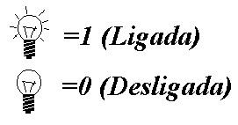
Computadores são aparelhos elétricos e entendem apenas duas situações em seus circuitos:
COM ELETRICIDADE
SEM ELETRICIDADE
Vamos representar através de uma simples lâmpada

Slide 5
O sistema binário, que é utilizado nos computadores, utiliza apenas dois símbolos ou dígitos: 0 e 1
Mas como um computador consegue representar letras e números apenas com dois símbolos?

Slide 6
Vamos entender um pouco sobre: BIT e Bytes
Em computação, chama-se um dígito binário (0 ou 1) de bit, que vem do inglêsBinary Digit.
Então na nossa representação, UMA lâmpada corresponde a UM bit....
Lembrando que ela pode assumir 2 valores:
1 ou 0 (ligada ou desligada)

Slide 7
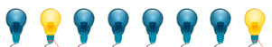
Vamos entender um pouco sobre: BIT e Bytes
Um agrupamento de 8 bits corresponde a um byte (Binary Term)
Acesa = 1
Apagada = 0
Apagada = 0
Apagada = 0
Acesa = 1
Apagada = 0
Apagada = 0
Apagada = 0

Slide 8
Vamos entender um pouco sobre: BIT e Bytes
Acesa = 1
Apagada = 0
Apagada = 0
Apagada = 0
Acesa = 1
Apagada = 0
Apagada = 0
Apagada = 0
Neste nosso exemplo, temos o byte: 1000 0010
(vamos ler sempre da direita para a esquerda)

Slide 9
Vamos entender um pouco sobre: BIT e Bytes
Os famosos MEGA bytes que indicam a memória dos nossos computadores e celulares, são uma grande quantidade de bytes!
Assim como os KILOgramas ou KILOmetros, temos o KILObyte, e após o kilo, vem o MEGAmetro, o MEGAbyte...etc...depois o TERAbyte...

Slide 10
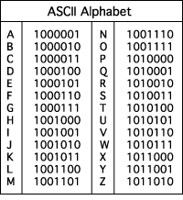
Agora ficou fácil!!!!!
Basta criar uma tabela correspondendo cada BYTE com um símbolo (letra ou número).

Slide 11
A tabela ASCII, acrônimo de American Standard Code for Information Interchange (Código Americano Padrão para o Intercambio de Informações), é um conjunto de valores que representam caracteres e códigos de controle utilizados em computadores.
Nesta tabela, cada caractere (letra ou número) possui um código correspondente. Cada código ocupa 1 byte, o que nos dá 255 posições.
Destas 255 posições, as primeiras 32 (0 a 31) correspondem a códigos de controle que são utilizados para controlar dispositivos (tais como monitores e impressoras, teclas ENTER e ESC, etc).
Desta maneira, nos primórdios da informática, surge a tabela ASCII

Slide 12
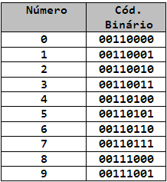
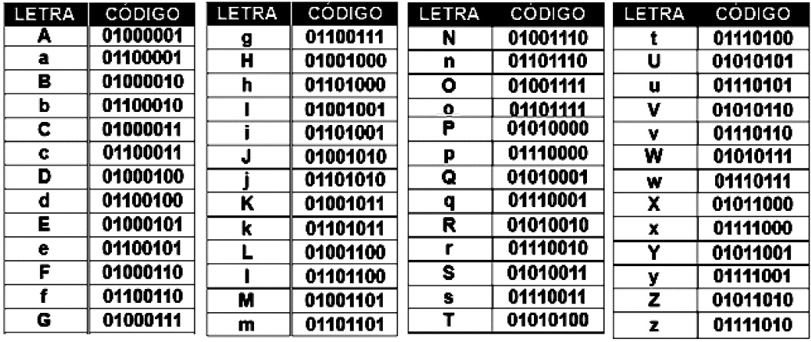

Slide 13
OK, entendi como se representam os símbolos usando código binário...
Mas e as continhas? Como eu, ou um computador, faz para realizar as operações matemáticas básicas usando binários?

Slide 14
Primeiro vamos transformar números BINÁRIOS em DECIMAIS:
Para evitar a confusão ao usar diferentes sistemas numéricos, a base de cada número individual será especificada subscrita para cada número.
Por exemplo, o número binário 10011100 pode ser especificado como "base dois" escrevendo-o como 10011100₂.
O número 156 pode ser escrito como 156₁₀ e lido como "cento e cinquenta e seis, base dez".

Slide 15
Primeiro vamos transformar números BINÁRIOS em DECIMAIS:
pegue cada digito de seu número separadamente, e conte sua posição (unidade, vale um, dezena, dois, centena, três, assim por diante). O número dessa posição será o expoente da potência de base dois que você tem.

Slide 16
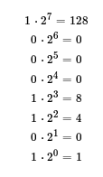
Primeiro vamos transformar números BINÁRIOS em DECIMAIS:
10001101
Lembrando:
Da direita para a esquerda!
Etc....

Slide 17
Primeiro vamos transformar números BINÁRIOS em DECIMAIS:
10001101
Depois, basta somar todos
os resultados:
1+4+8+128 = 141

Slide 18
Agora vamos transformar números DECIMAIS em BINÁRIOS:
39
Depois, basta somar todos
os resultados:
1+4+8+128 = 141

Slide 23
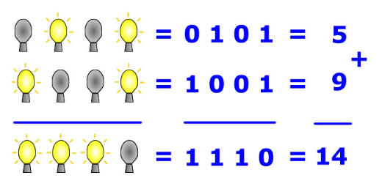

Slide 24
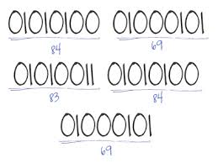
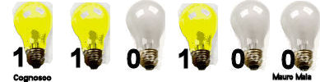

Slide 25
FONTES:
http://www.leandro.wives.nom.br/pascal/Material/Tabela%20ASCII.htm
http://www.brasilescola.com/matematica/sistema-numeracao-binaria.htm

